Slide 1


Product navigator
Von Damien, Daniel, Julian und Fabian
Notes:
daniel

Slide 2
Agenda
Team und Aufgabenteilung
Vision/Thema
Vorgehen
Besonderheiten
Schwierigkeiten
Demonstration Webseite
Notes:
daniel

Slide 3
Team und aufgabenteilung
Damien Arriens -> API, Frontend, Datenbank
Fabian Qarqur -> API, Backend, Datenbank
Daniel Boger -> Modellierung, Alexa
Julian Stipovic -> Frontend, Design
Notes:
Ich habe bei der Aufgabenverteilung lieber weniger als mehr hingeschrieben, damit man generell weniger bescheid wissen muss über gewisse Themen. Daniel

Slide 4






Personal – Folie4
Vision
FILIALSTANDORT ANZEIGEN
ALTERNATIVE VORSCHLÄGE
PRODUKTANZEIGE
PRODUKTINFORMATION
PRODUKTSTANDORT ANZEIGEN
Notes:
Hier kann man wieder die Folie aus Fallstudie benutzen. Mit der Folie einfach erklären was unsere Vision war. Was die Webseite alles können sollte. Die Häkchen habe ich hinzugefügt um zu zeigen, was wir geschafft haben. Bei alternative Vorschläge ist der Haken in Klammern, weil wir nicht direkt alternativen anzeigen jedoch werden bei „Fleisch“ alle Produkte angezeigt, welche das Wort „Fleisch“ im Namen haben. Somit werden auch „alternativ“ Produkte angezeigt. Daniel

Slide 5

Personal – Folie7
ProjektVorgehen
5 %
25 %
65 %
95 %
Phase 1
Phase 2
Phase 3
Phase 4
Aufgaben aufgeteilt, Funktionen der Webseite besprochen, Groben Aufbau der Webseite besprochen
Backend und Verbindung mit Datenbank, Anfänge der API und Frontend
API, Backend, Google Maps, Frontend, Anfänge Alexa
Endphase, Frontend, API, Backend, Alexa, Einpflegen der Daten
Notes:
Julian

Slide 6
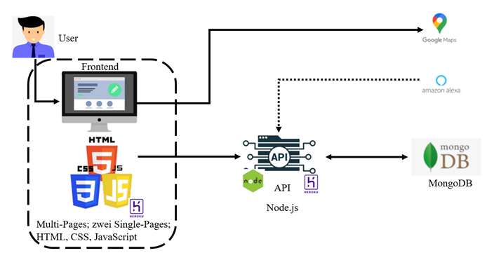
Architekturdiagramm
Notes:
Julian

Slide 7
Besonderheiten
Backend wurde mit Node.js programmiert
Datenbank wurde die MongoDB verwendet
Es wurde kein Bootstrap verwendet
Notes:
Fabian

Slide 8
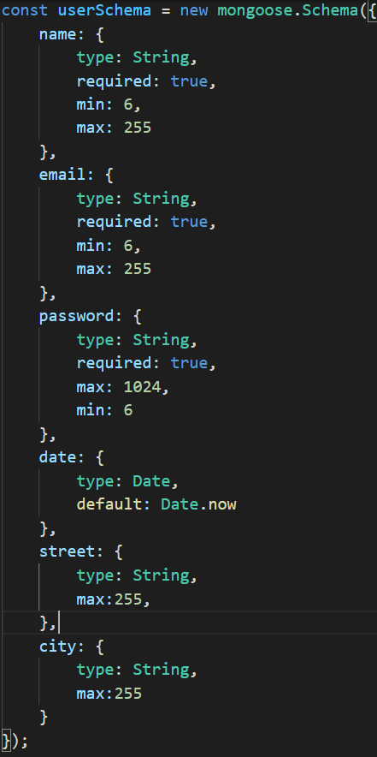

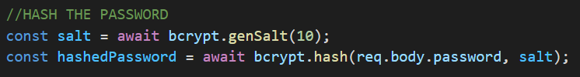
Schwierigkeiten
Notes:
Fabian

Slide 9
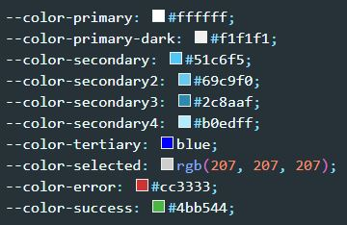
Schwierigkeiten
Notes:
Julian

Slide 10
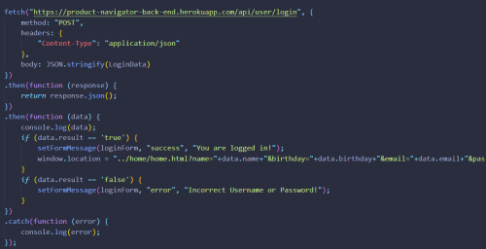


Schwierigkeiten
Notes:
Damien

Slide 11

Demonstration unserer Webseite
https://product-navigator.herokuapp.com/pages/login/login.html

Slide 12

Vielen Dank!
Habt ihr Fragen?

